Slide 1
ΣΕΛ. 22
Α’ τρόπος:
Β’ τρόπος:
Δ Μ
Δ Μ
Δ Μ
Δ Μ
54 + 17 =
54 + 17 =
10
7
Μ:
4 + 7=
11
Δ:
50 +10=
60
7
1
Γ’ τρόπος:
Δ Μ
Δ Μ
54 + 17 =
ΔΜ
71
54
17
1
7
1

Slide 2
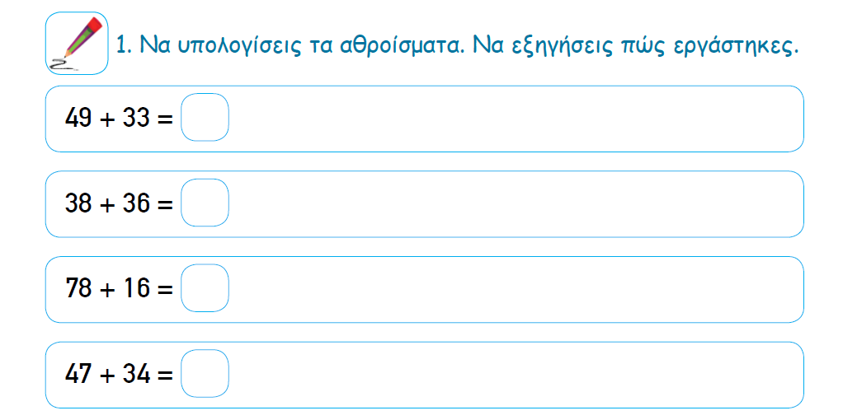
Δραστηριότητες σελ. 23
ΔΜ
Δ Μ
Δ Μ
ΔΜ
(Α)
Μ:
9 +3=
12
(Β)
49
82
33
40 +30=
Δ:
70
1
8
2
8
2
Δ Μ
Δ Μ
ΔΜ
60
(Α)
Μ:
8 +6=
14
74
Δ:
30 +30=
60
14
7
4
Δ Μ
Δ Μ
Δ Μ
Δ Μ

Slide 3
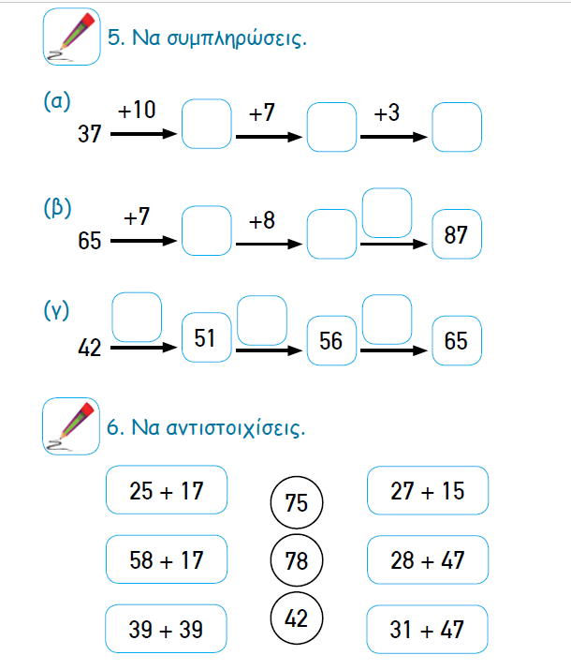
ΣΕΛ. 47

Slide 4
ΣΕΛ. 48

